Slide 1


Chương 1
TÂY ÂU TỪ THẾ KỈ V ĐẾN NỮA ĐẦU THẾ KỈ XVI
Bài 1: Quá trình hình thành và phát triển của chế độ phong kiến ở Tây Âu

Slide 2
1. Quá trình hình thành xã hội phong kiến ở Tây Âu
2. Lãnh địa phong kiến và quan hệ xã hội của chế độ phong kiến Tây Âu
3.Sự ra đời của Thiên chúa giáo
4. Sự xuất hiện và vai trò của thành thị trung đại

Slide 3

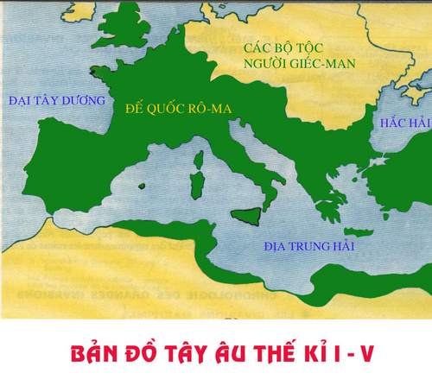
Vương quốc
Ăng glô Xắc xông (Anh)
Vương quốc
Phơ-răng
(nước Pháp)
Vương quốc Đông Gốt ( Ý)
Vương quốc Tây Gốt
(Tây ban Nha)

Slide 4


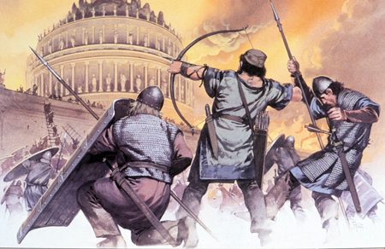

Các cuộc nội chiến đã làm cho đế quốc Tây La Mã ngày càng suy yếu

Slide 5

BÀI 1 QUÁ TRÌNH HÌNH THÀNH VÀ PHÁT TRIỂN CỦA CHẾ ĐỘ PHONG KIẾN Ở TÂU ÂU
1. Quá trình hình thành xã hội phong kiến ở Tâu Âu
- Thế kỉ thứ III, đế quốc La Mã lâm vào tình trạng khủng hoảng. Các cuộc đấu tranh của nô lệ dẫn đến tình trạng sản xuất sút kém, xã hội ngày càng rối ren.
- Nửa cuối thế kỉ V, các bộ tộc người Giéc – man từ phương Bắc tràn xuống xâm chiếm lãnh thổ, đưa đến sự diệt vong của đế quốc La Mã (476).
=> Chế độ phong kiến từng bước được hình thành ở Tây Âu.
Notes:
Ngoài ra còn Chiếm ruộng đất của chủ nô chia cho nhau. Phong cho các tướng lĩnh, quý tộc các tước vị: công tước, hầu tước …
Những việc làm ấy có tác động đến sự hình thành xã hội phong kiến ở Châu xuất hiện các tầng lớp mới.

Slide 6

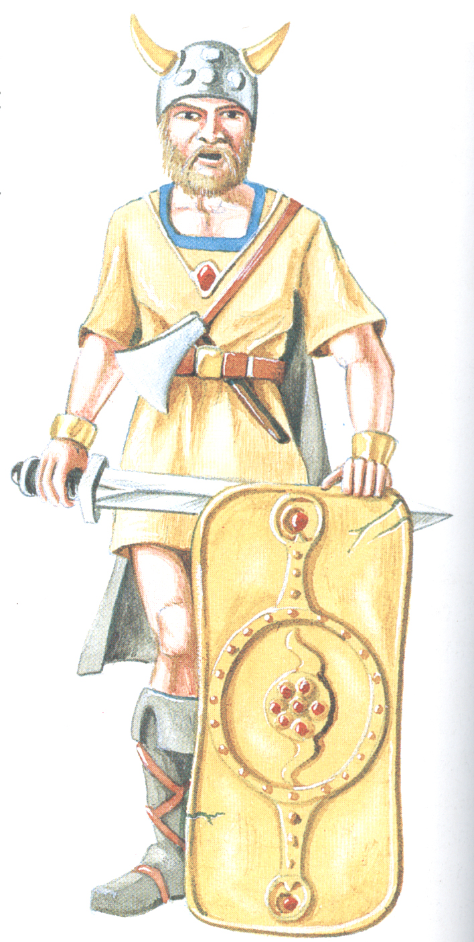
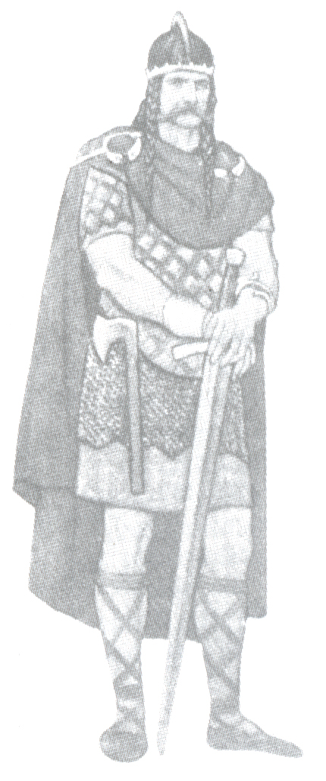
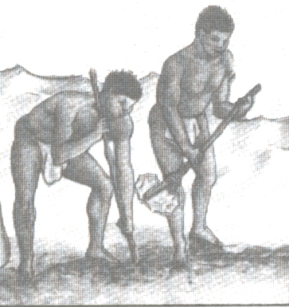
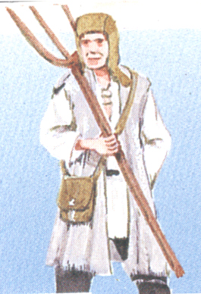
SƠ ĐỒ HÌNH THÀNH GIAI CẤP MỚI
Tướng lĩnh quân sự
Nô lệ được giải phóng
Lãnh chúa
Nông nô

Slide 7
BÀI 1 QUÁ TRÌNH HÌNH THÀNH VÀ PHÁT TRIỂN CỦA CHẾ ĐỘ PHONG KIẾN Ở TÂU ÂU
1. Quá trình hình thành xã hội phong kiến ở Tâu Âu
- Quá trình phong kiến hóa diễn ra mạnh mẽ và sâu sắc ở vương quốc Phơ- răng với sự hình thành 2 giai cấp: lãnh chúa phong kiến và nông nô.
Notes:
xã hội cổ đại phương Tây gồm (chủ nô và nô lệ). Vậy những tầng lớp này có cuộc sống ra sao sang -> 2

Slide 8


2. lãnh địa phong kiến

Slide 9

Lãnh địa phong kiến và quan hệ xã hội
của chế độ phong kiến ở Tây Âu
a. Lãnh địa phong kiến
Lãnh địa là những vùng đất đai rộng lớn bị các quý tộc biến thành những vùng đất riêng của họ, được cha truyền con nối.
Thời gian hình thành:
Giữa thế kỉ IX.
- Lãnh chúa xây dựng lãnh địa bằng lâu đài kiên cố, dinh thự, nhà thờ…với hào sâu và tường bao quanh. Xung quanh là đất đai canh tác, đồng cỏ, ao hồ, rừng và khu nhà ở của nông nô.
- Mỗi lãnh chúa có một lãnh địa riêng, toàn quyền cai quản như một ông vua nhỏ.

Slide 10
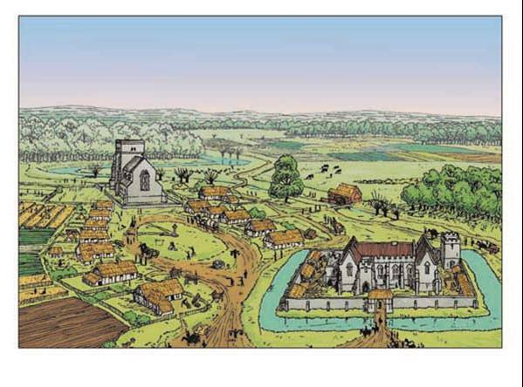
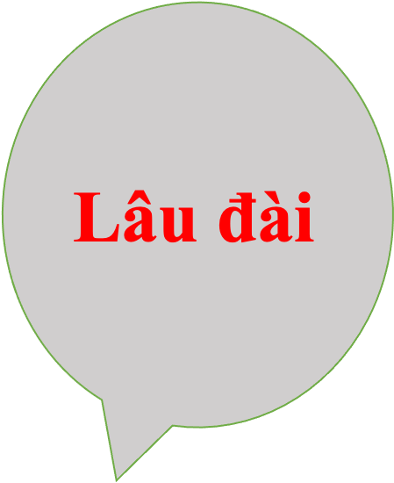
Nhà thờ
LÃNH ĐỊA
Thôn xóm
Thôn xóm
Đất canh tác

Slide 11
Lãnh địa phong kiến và quan hệ xã hội
của chế độ phong kiến ở Tây Âu
- Hoạt động kinh tế trong lãnh địa:
Chủ yếu là nông nghiệp mang tính tự cung tự cấp. Ngoài ra có nghề thủ công: dệt vải, rèn đúc công cụ, vũ khí…

Slide 12

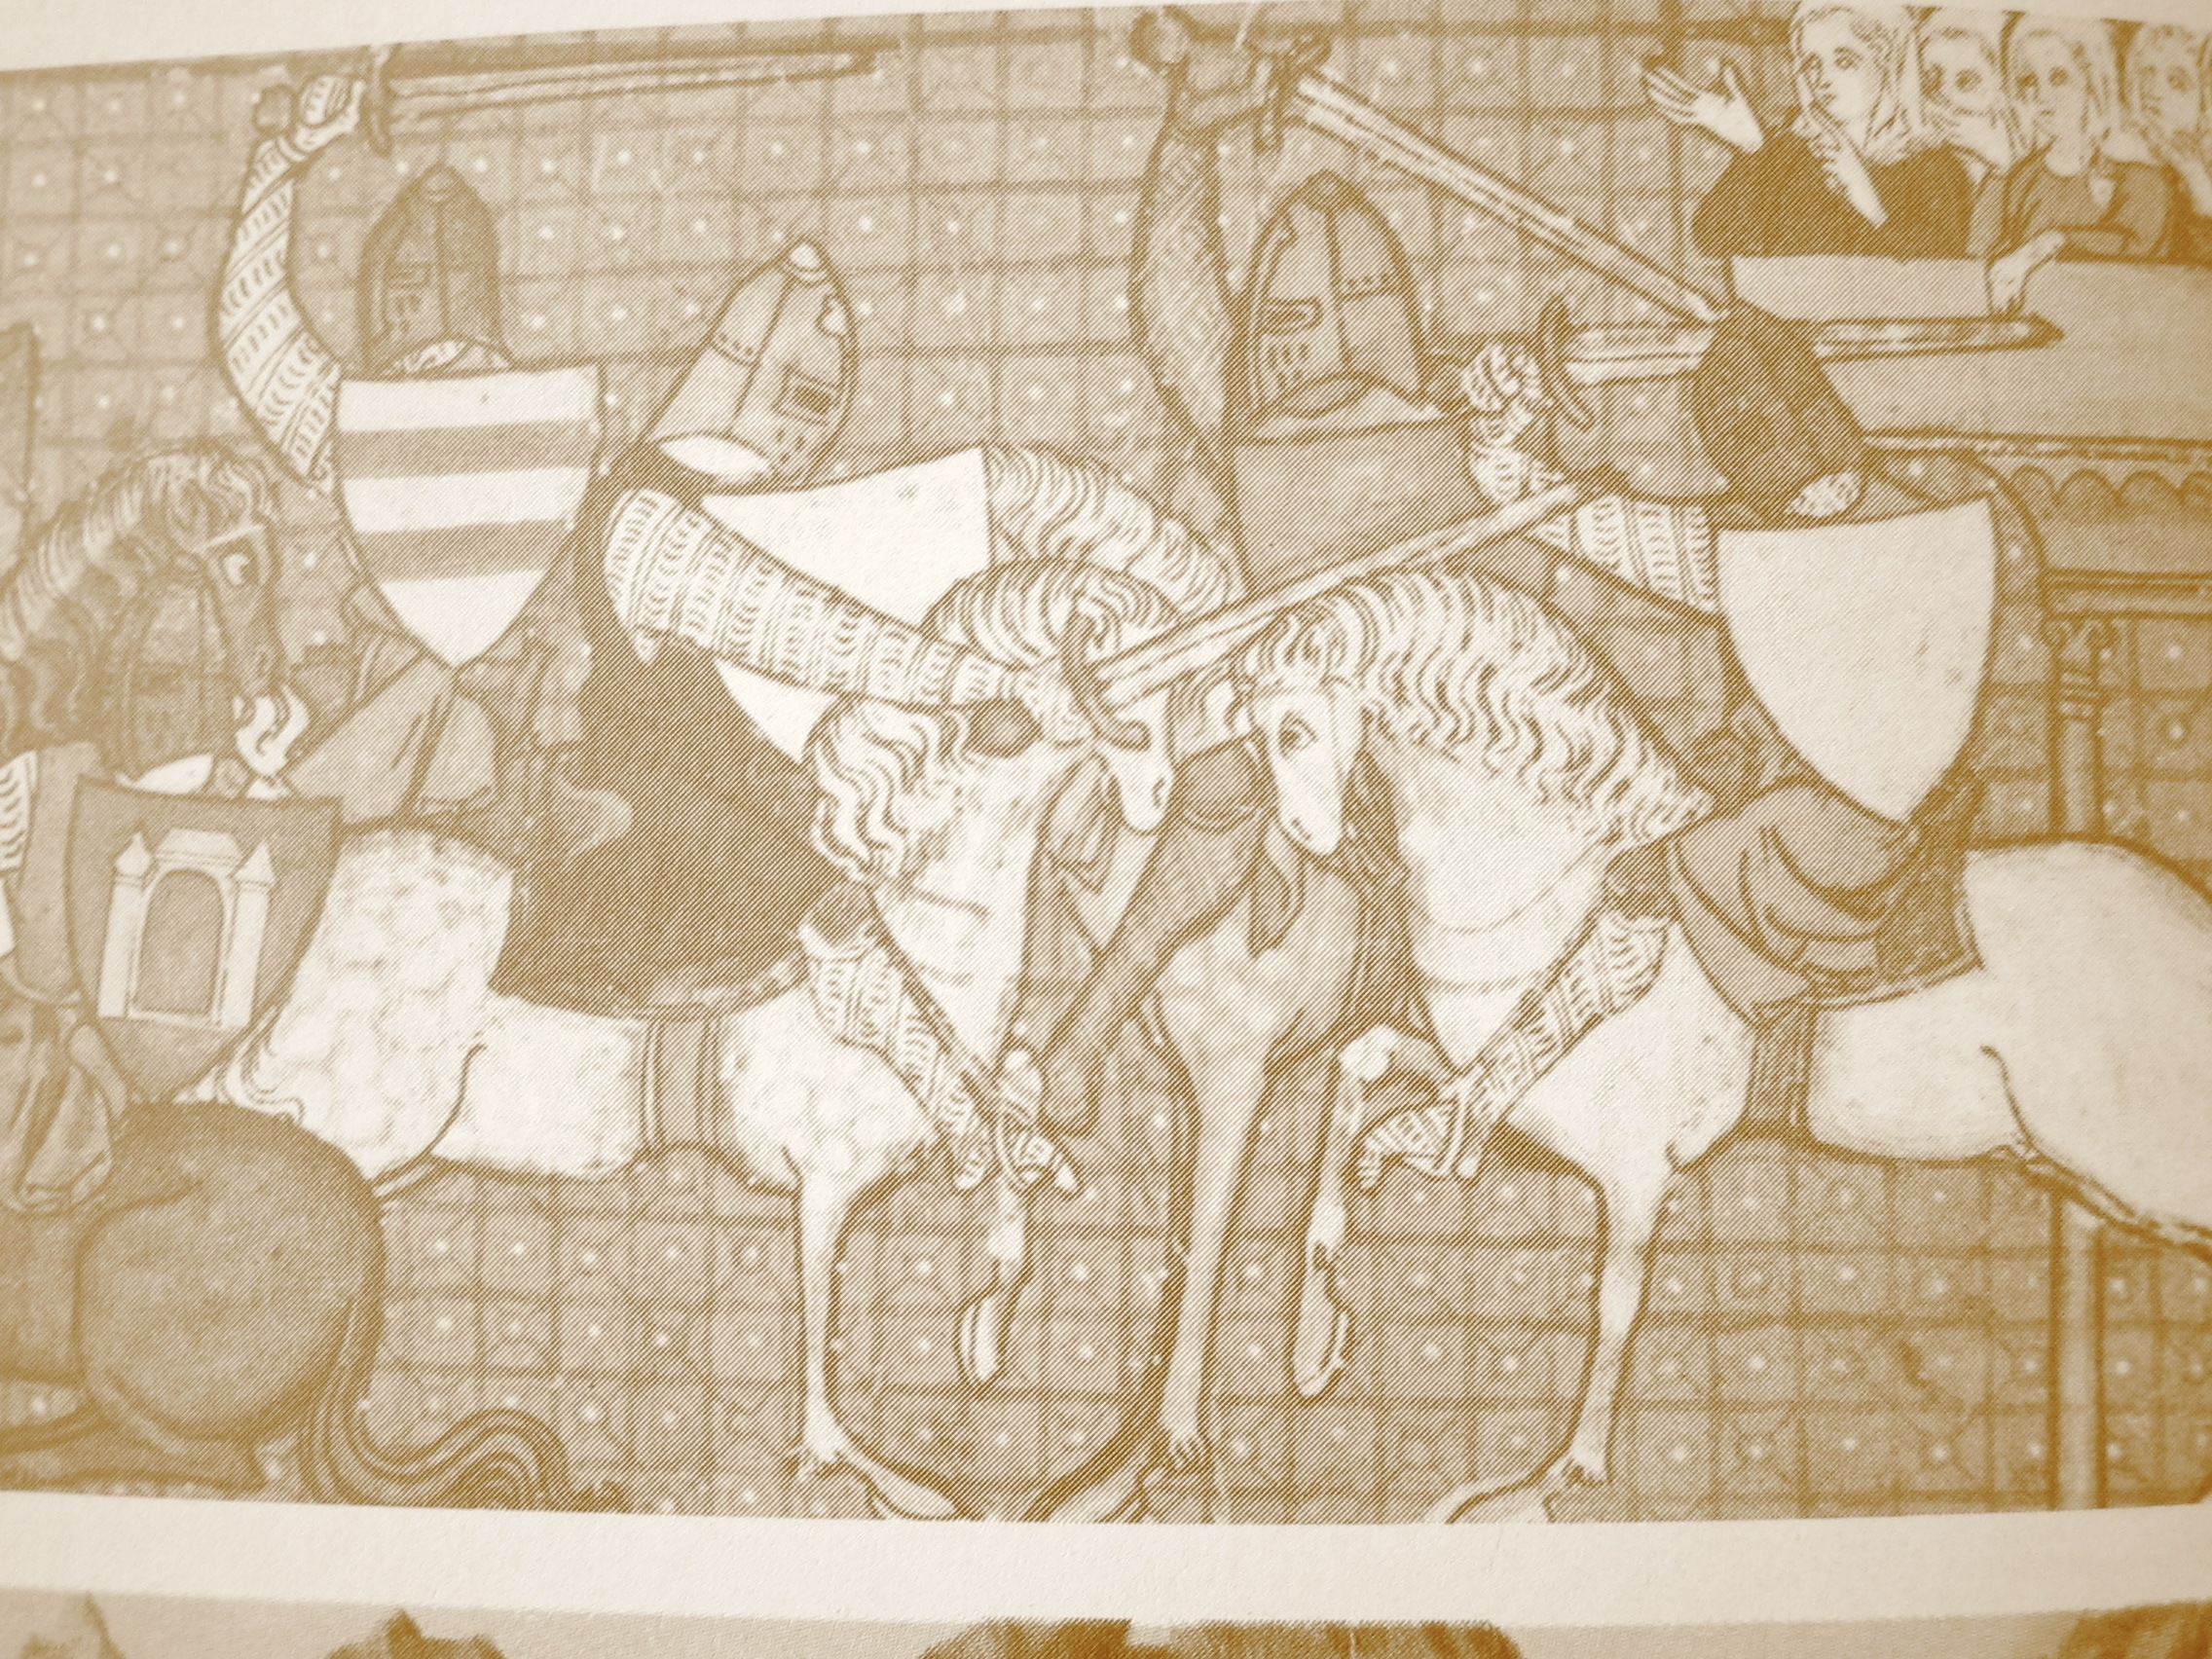
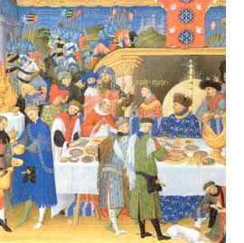
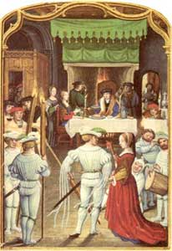
Đời sống của lãnh chúa
Luyện tập cung kiếm
Tổ chức tiệc tùng
Tổ chức hội hè

Slide 13
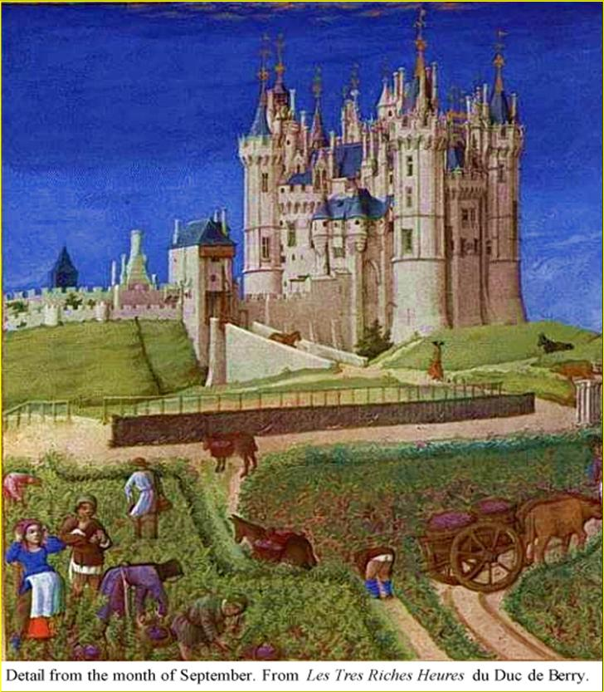
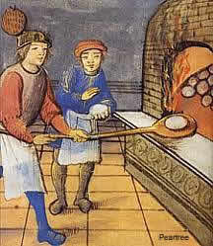
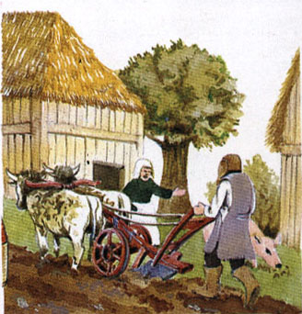
Đời sống của nông nô:
Nông nô làm ruộng.
Nướng bánh
Kéo cày

Slide 14
Lãnh địa phong kiến và quan hệ xã hội
của chế độ phong kiến ở Tây Âu
b. Quan hệ xã hội
- Lãnh chúa: là người sở hữu nhiều ruộng đất. Họ không phải lao động mà vẫn sống một cuộc sống sung sướng, xa hoa.
- Nông nô: là người thuê ruộng đất của lãnh chúa để cấy cầy, trồng trọt và nộp tô thuế rất nặng cho lãnh chúa.
=> Đây là quan hệ giữa lãnh chúa với nông nô (quan hệ gia cấp bóc lột và giai cấp bị bóc lột)

Slide 15


Em có nhận xét gì về đời sống của lãnh chúa và nông nô?

Slide 16
Lãnh chúa:
Nông nô:
+ Xây dựng những pháo đài kiên cố,
+ Phần đất đai ở xung quanh lâu đài lãnh chúa giao cho nông nô sử dụng và thu tô, thuế.
+ Các lãnh chúa thì không bao giờ phải lao động,. Họ đối xử tàn nhẫn với nông nô.
+ Phải nộp tô rất nặng, có khi tới 1/2 sản phẩm thu được.
+ Nộp nhiều thứ thuế khác như thuế thân, thuế cưới xin, thuế thừa kế tài sản,...
+ Bị lãnh chúa đối xử tàn nhẫn.

Slide 17
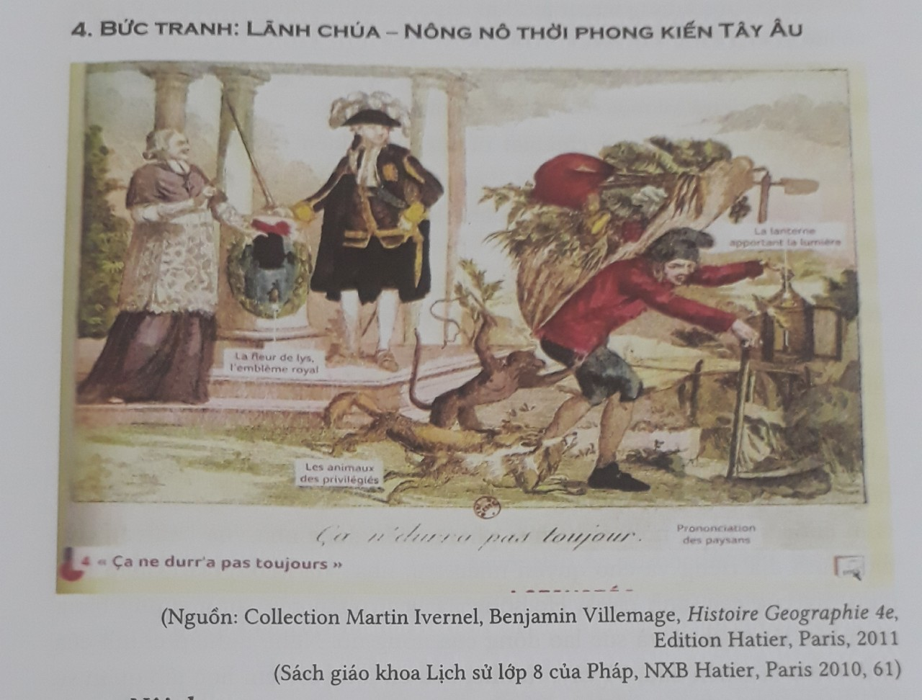
Kinh tế trong lãnh địa phong kiến như thế nào?
Đời sống của lãnh chúa và nông nô

Slide 18
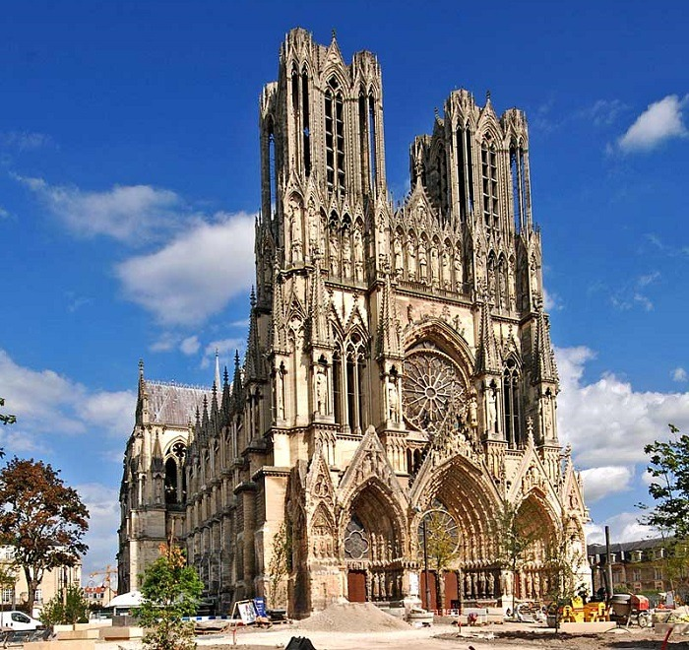
3. Sự ra đời của Thiên chúa Giáo
Nêu vài nét sơ lược về sự ra đời Thiên Chúa giáo

Slide 19
3. Sự ra đời của Thiên chúa Giáo
- Thời gian: Thế kỉ I
- Địa điểm: Giu-đê (Vùng Giê-ru-sa-lem) hiện nay thuộc Palestin (La Mã)
- Nguồn gốc: kế thừa giáo lí cơ bản và tín điều của đạo Do Thái
- Quá trình:
+ Khi mới ra đời, Thiên Chúa giáo bị đế quốc La Mã ngăn cản.
+ Thời trung đại, Thiên Chúa giáo trở thành tư tưởng thống trị của giai cấp phong kiến.
→ Thiên Chúa giáo trở thành thế lực rất lớn về chính trị, kinh tế, văn hóa, xã hội ở Tây Âu.

Slide 20


4. Sự xuất hiện và vai trò của thành thị trung đại

Slide 21
THẢO LUẬN NHÓM
NHÓM 1-2: Vì sao xuất hiện thành thị trung đại?
NHÓM 3-4: Thành thị trung đại tuân theo những luật lệ nào?
NHÓM 5-6: Thành thị được tổ chức như thế nào?

Slide 22
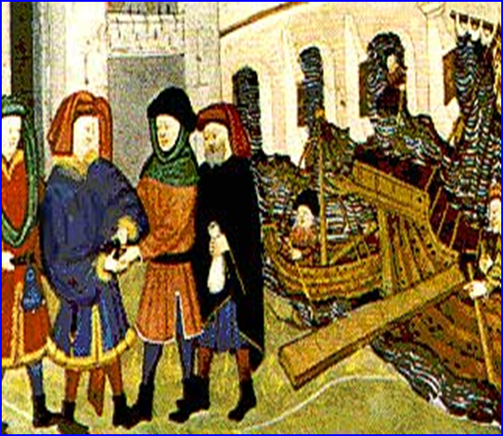
4. Sự xuất hiện và vai trò của thành thị trung đại
Thời gian: Cuối thế kỉ XI
Nguyên nhân:
+ Do sản xuất phát triển đã xuất hiện những tiền đề của nền kinh tế hàng hóa gắn liền với hoạt động sản xuất của thợ thủ công và buôn bán của thương nhân.

Slide 23
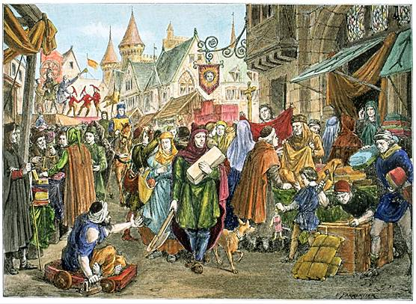
Cảnh sinh hoạt trong thành thị phương Tây thời Trung đại .

Slide 24
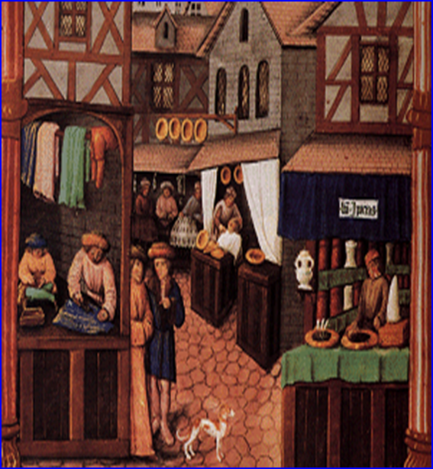

Slide 25
4. Sự xuất hiện và vai trò của thành thị trung đại
Thời gian: Cuối thế kỉ XI
Nguyên nhân:
+ Do sản xuất phát triển đã xuất hiện những tiền đề của nền kinh tế hàng hóa gắn liền với hoạt động sản xuất của thợ thủ công và buôn bán của thương nhân.
+ Thợ thủ công và thương nhân đến những nơi thuận lợi về giao thông để mở xưởng và cửa hàng dẫn đến các thị trấn, thị tứ hình thành và phát triển thành thành thị.
+ Một sô thành thị do các lãnh chúa lập ra hoặc được phục hồi từ những thành thị cổ đại.

Slide 26
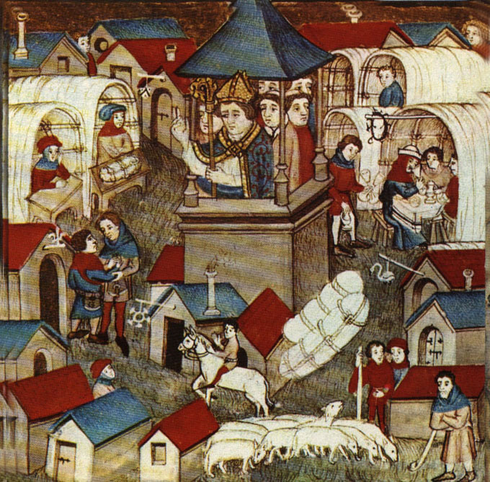
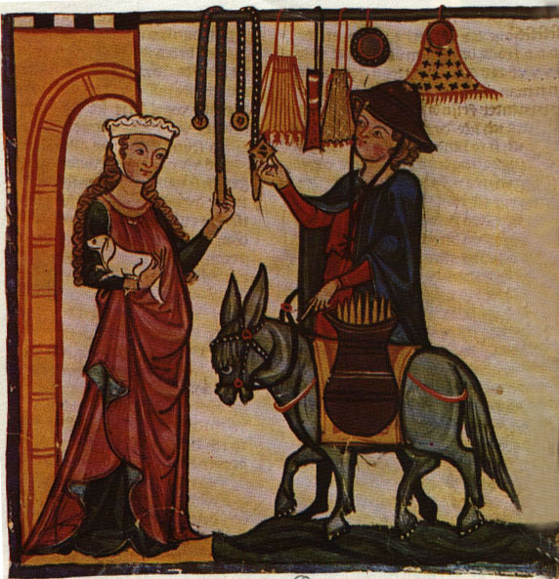
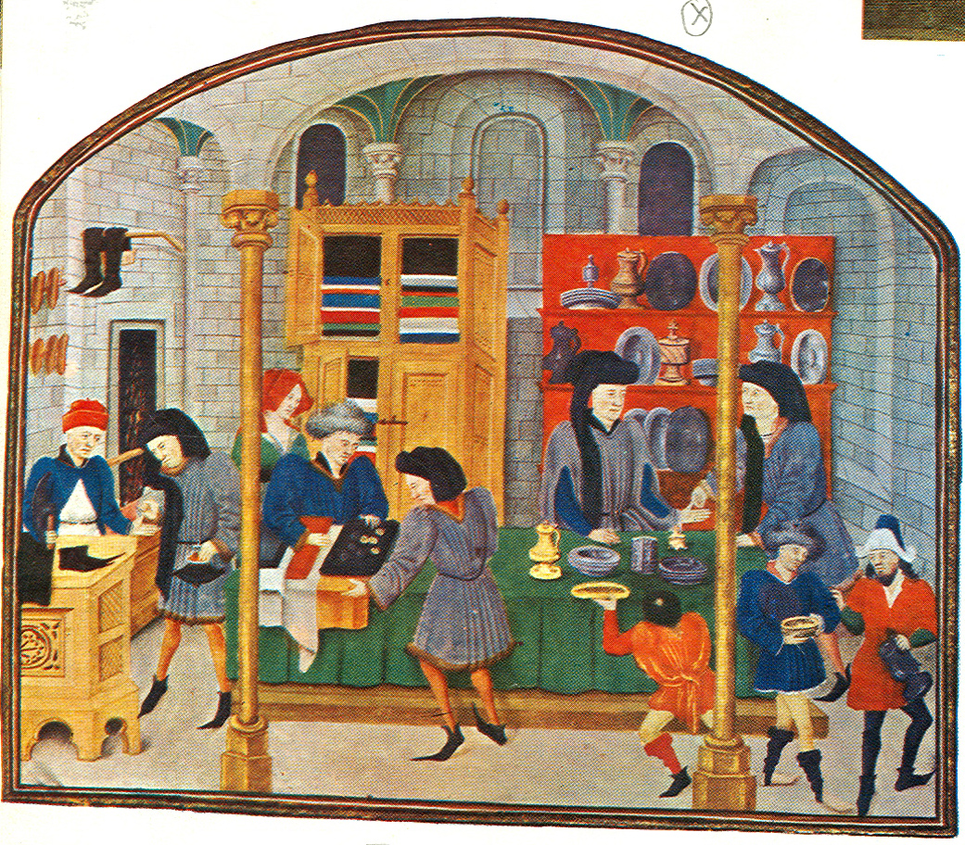
Cảnh mua bán ở thành phố

Slide 27
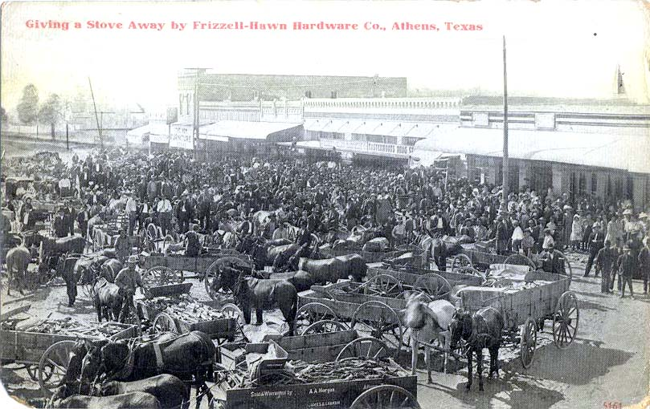
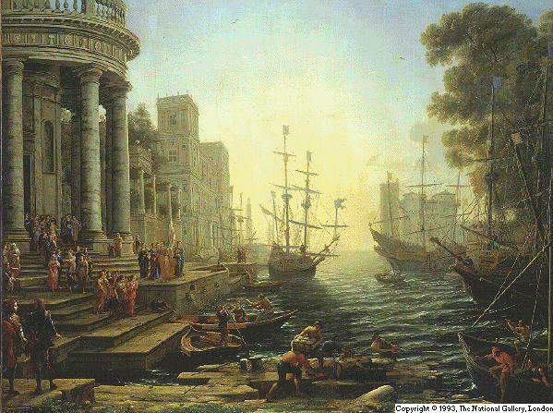

Slide 28
4. Sự xuất hiện và vai trò của thành thị trung đại
Thời gian: Cuối thế kỉ XI
Nguyên nhân:
- Đời sống kinh tế và cư dân của thành thị:
- dân cư chủ yếu là thợ thủ công và thương nhân.
- Kinh tế chủ đạo: thủ công nghiệp và thương nghiệp.
-Ý nghĩa:
+ Thành thị góp phần phá vỡ nền kinh tế tư nhiên của lãnh địa, tạo điều kiện cho kinh tế hàng hóa phát triển.
+ Thành thị góp phần xóa bỏ chế độ P.K phân quyền.
+ Tạo điều kiện cho các trường ĐH lớn ở Tây Âu hình thành.

Slide 29
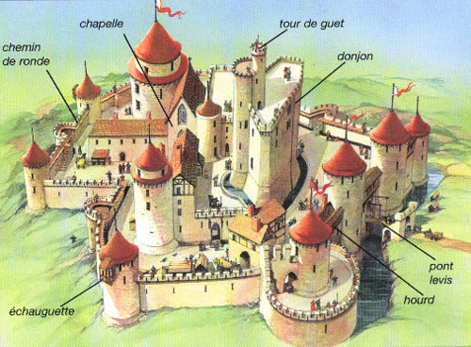
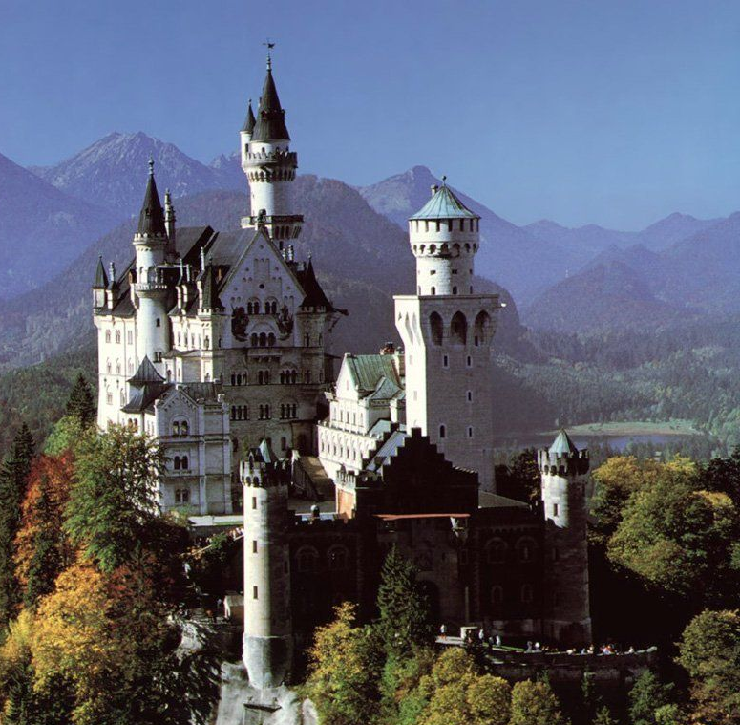
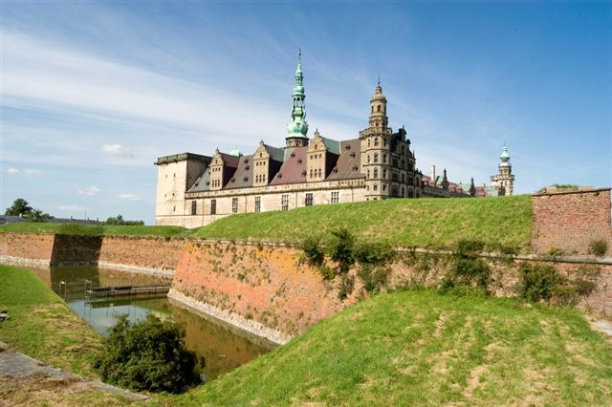
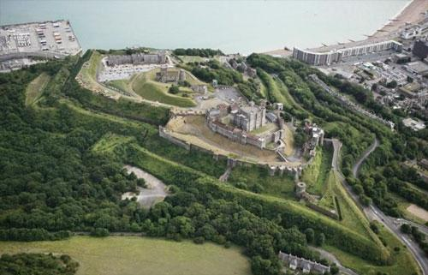
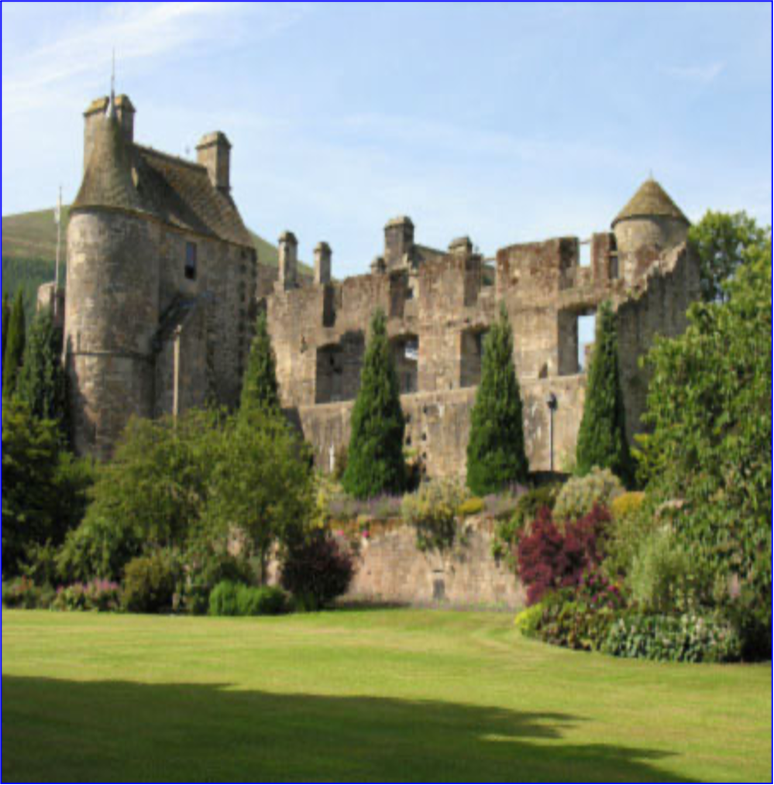
Lâu đài của lãnh chúa.
…………….

Slide 30


BÀI TẬP
Câu 1
Xã hội phong kiến ở châu Âu đã được hình thành như thế nào?
Câu 2
Thế nào là lãnh địa phong kiến? Em hãy nêu những đặc điểm của nền kinh tế lãnh địa

Slide 31

Dặn dò
Viết nội dung bài vào vở
- Làm bài tập về nhà:
HS làm bài tập vào vở.
- Đọc trước bài 2. SỰ SUY VONG CỦA CHẾ ĐỘ PHONG KIẾN VÀ SỰ HÌNH THÀNH CHỦ NGHĨA TƯ BẢN Ở CHÂU ÂU

Slide 33

The end!

